Slide 1
Аналіз результатів ЗНО 2018/2019 навчальний рік

Slide 4
 | Участь | Не склав | 100-120 | 120-140 | 140-160 | 160-180 | 180-200
Укр. Мова | 54 | 1 | 2 | 11 | 14 | 14 | 12
Іст. Укр. | 34 | 2 | 4 | 12 | 10 | 5 | 1
Математика | 28 | 2 | 4 | 5 | 10 | 5 | 2
Ін. мова | 45 | 7 | 7 | 8 | 13 | 7 | 3
Географія | 18 | 1 | 0 | 5 | 5 | 4 | 3
Біологія | 11 | 0 | 2 | 3 | 2 | 2 | 2
Хімія | 3 | 0 | 1 | 0 | 0 | 0 | 2
Фізика | 3 | 0 | 2 | 0 | 0 | 0 | 1

Slide 5
Кількість учнів, що отримали позначку “не склав”

Slide 6
Кількість учнів, що отримали бали менше 120 і більше 160

Slide 16
Розбіжність між Річним балом та ДПА
1. | Українська мова | 1
2. | Математика | 3
3. | Історія України | 7
4. | Іноземна мова (англійська) | 5
5. | Біологія | 0
6. | Географія | 1
7. | Фізика | -

Slide 17
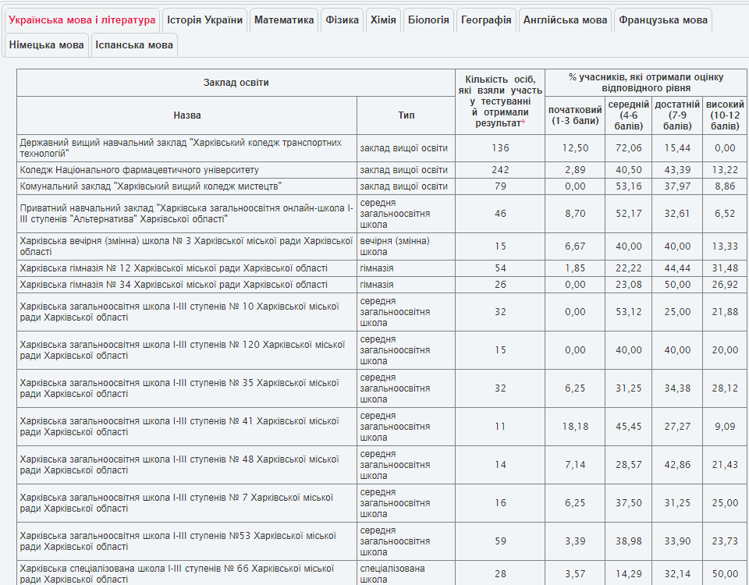

Slide 18
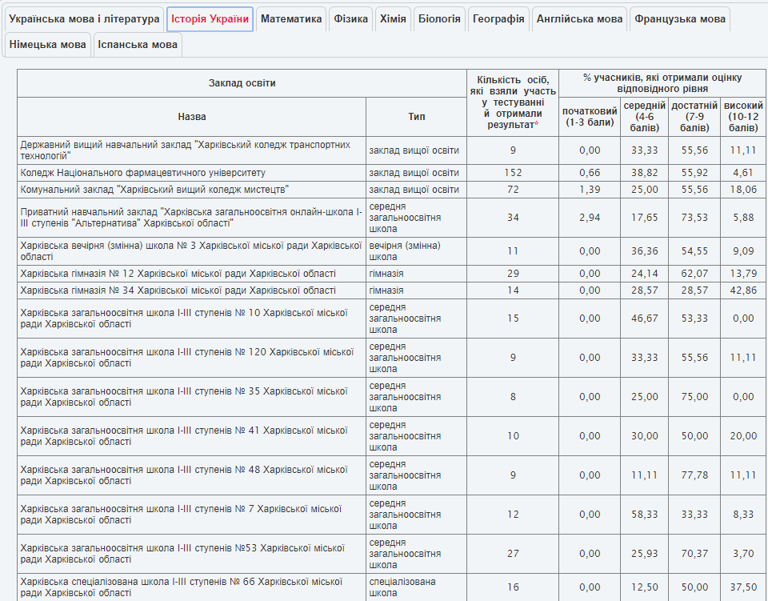

Slide 21
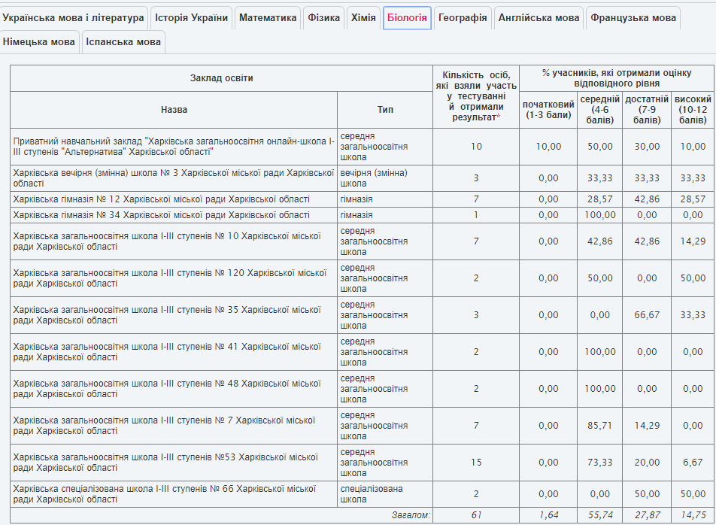

Slide 24
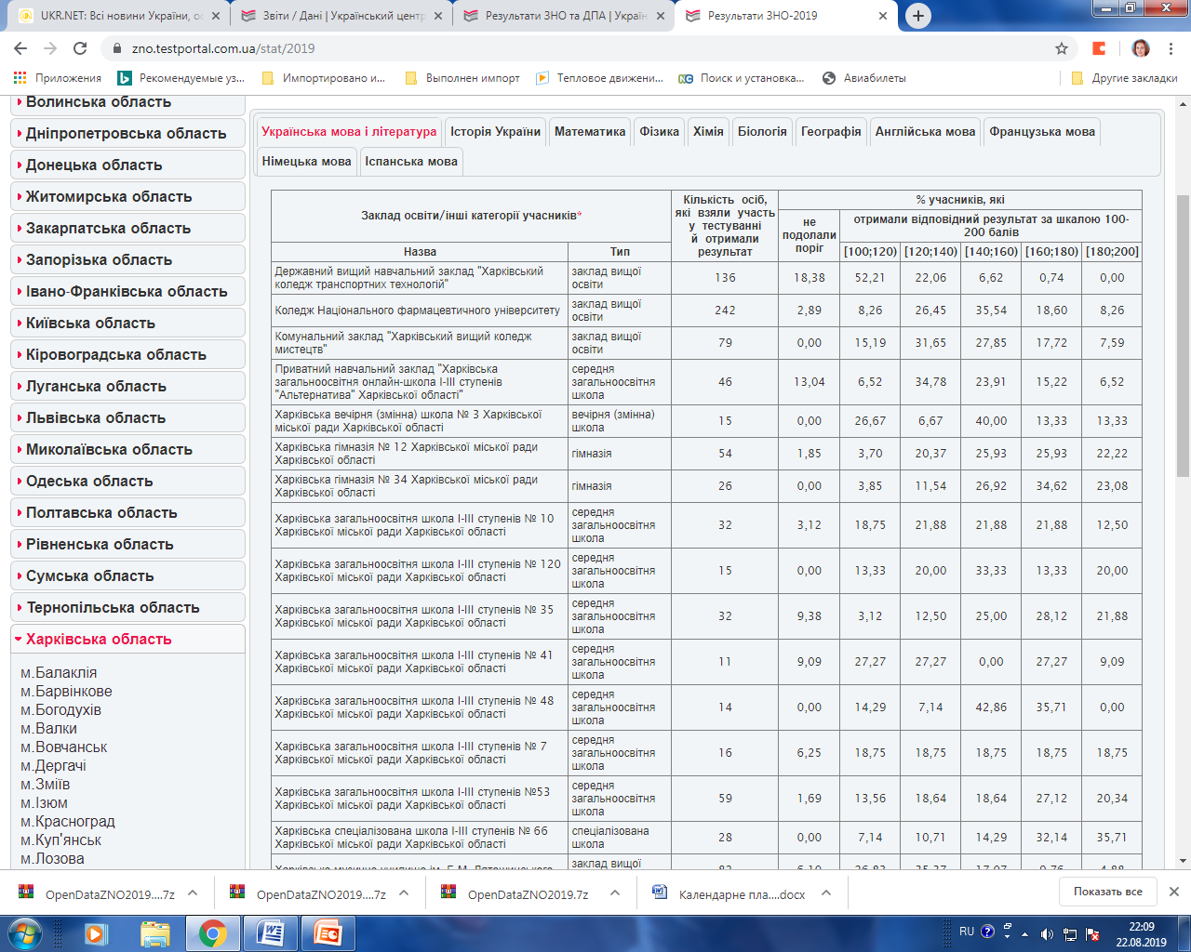

Slide 25
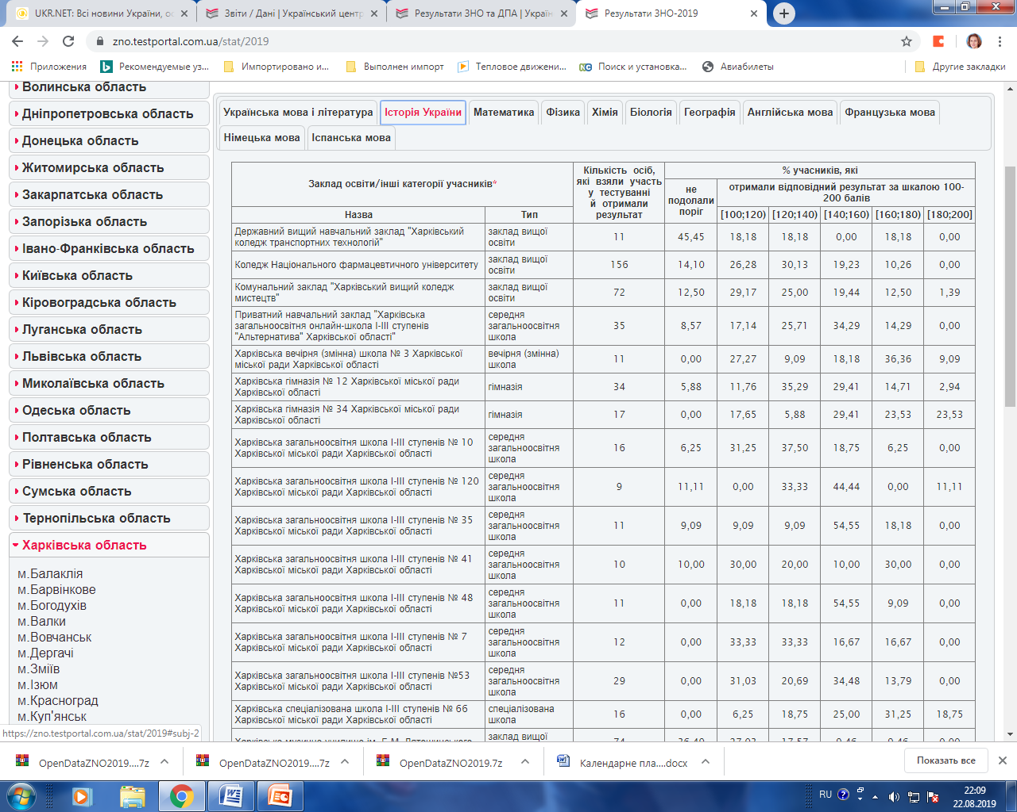

Slide 26
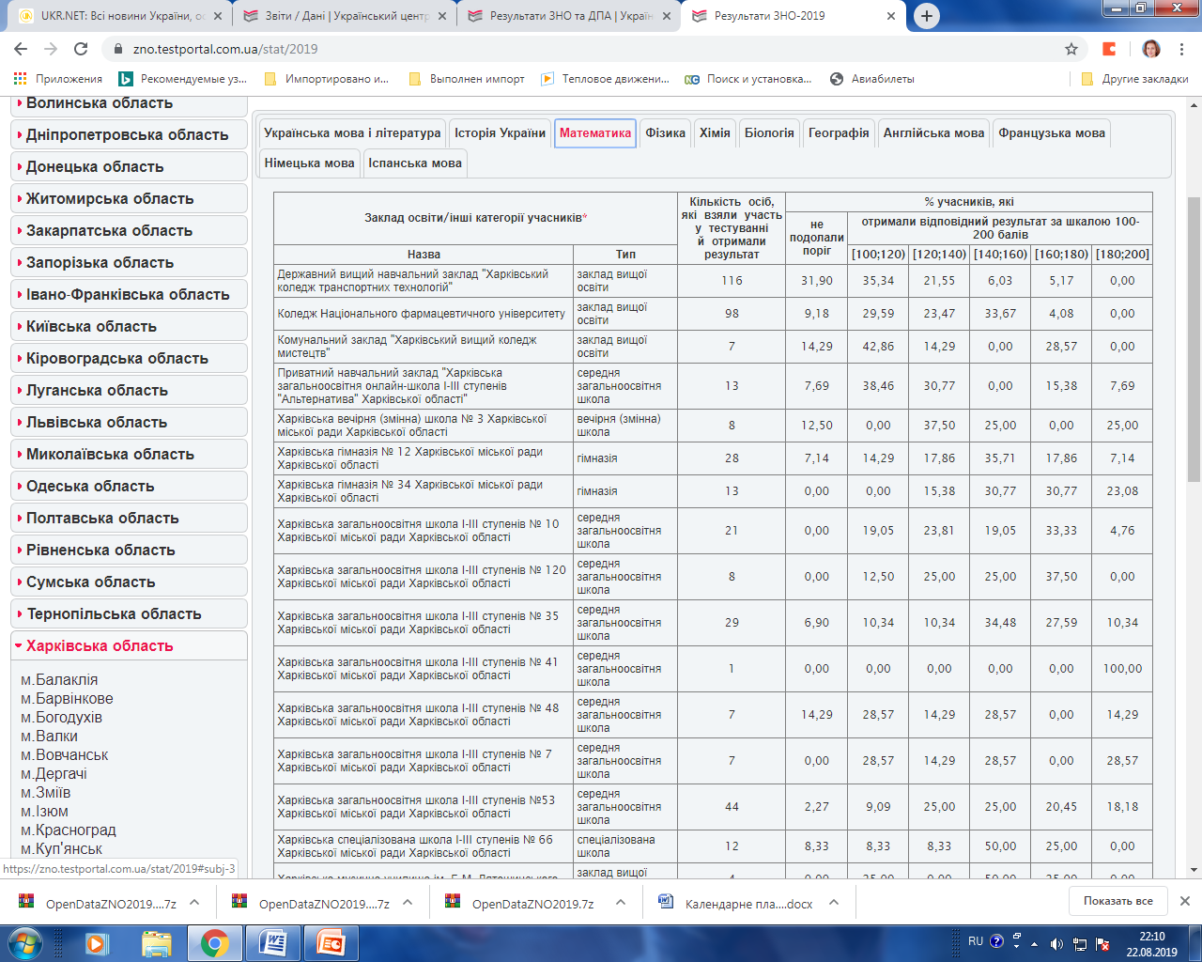

Slide 29
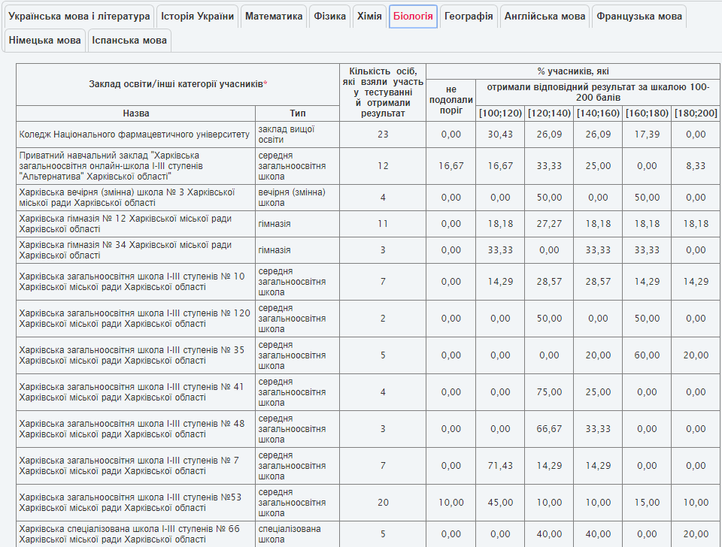

Slide 30
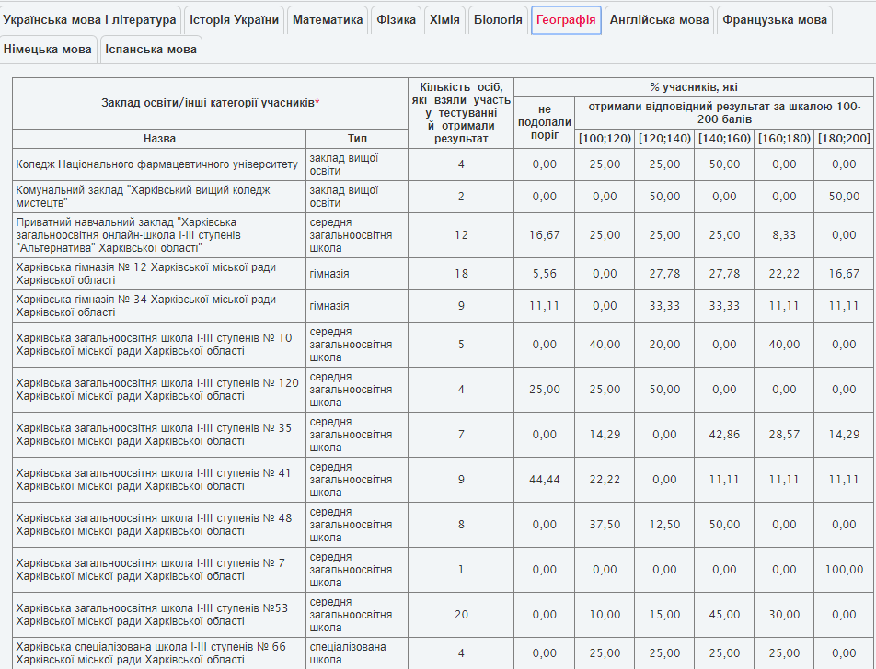

Slide 33
Рейтинг шкіл, складений інформаційним освітнім ресурсом «Освіта.ua» за підсумками ЗНО 2019
Рейт. місце район | Рейт. місце Харків | ЗЗСО | Рейт. бал | Бал ЗНО | Учнів / тестів | Склав (%)
1 | 51 | ХСШ №66 | 131.1 | 152 | 28/91 | 97
2 | 56 | ХГ №34 | 130.7 | 151.6 | 26/90 | 98
3 | 83 | ХЗОШ №53 | 124.4 | 141.4 | 59/221 | 96
4 | 86 | ХВ(З)Ш№3 | 124 | 144.8 | 15/50 | 98
5 | 93 | ХГ №12 | 122.7 | 140 | 54/197 | 93
6 | 100 | ХЗОШ №35 | 121.2 | 140.1 | 32/113 | 93
7 | 128 | ХЗОШ №10 | 116.9 | 135.4 | 32/104 | 95
8 | 129 | ХЗОШ №120 | 116.8 | 136.4 | 15/49 | 94
9 | 140 | ХЗОШ №7 | 114.5 | 133.6 | 16/52 | 94
10 | 155 | ХЗОШ №48 | 111.1 | 129.7 | 14/51 | 92
11 | 161 | Альтернатива | 109.6 | 126.1 | 49/146 | 90
12 | 181 | ХЗОШ №41 | 102.1 | 119.4 | 11/37 | 84

Slide 34
ДЯКУЮ ЗА УВАГУ!

Slide 35
УСПІХІВ У РОБОТІ!

